Slide 1


КОРРУ ПЦИЯ
И
ЧЕСТНОСТЬ

Slide 2

Нормативные правовые и иные акты в сфере противодействия коррупции
Международное антикоррупционное законодательство
Конвенция об уголовной ответственности за коррупцию (заключена в г. Страсбурге 27.01.1999 г.).
Конвенция Организации Объединенных Наций против коррупции (принята в г. Нью-Йорке 31.10.2003 г. Резолюцией 58/4 на 51-ом пленарном заседании 58-ой сессии Генеральной Ассамблеи ООН).

Slide 3
Нормативные правовые и иные акты в сфере противодействия коррупции
Федеральное антикоррупционное законодательство
Официальный интернет-портал правовой информации
Федеральные законы
Федеральный закон от 25.12.2008 г. №273-ФЗ "О противодействии коррупции".
Федеральный закон от 17.07.2009 г. №172-ФЗ "Об антикоррупционной экспертизе нормативных правовых актов и проектов нормативных правовых актов".
Федеральный закон от 04.05.2011 г. № 97-ФЗ "О внесении изменений в Уголовный кодекс Российской Федерации и Кодекс Российской Федерации об административных правонарушениях в связи с совершенствованием государственного управления в области противодействия коррупции»

Slide 4
Нормативные правовые и иные акты в сфере противодействия коррупции
Локальные нормативные акты УрГПУ в сфере противодействия коррупции.
Положение от 05.05.2015 № 02‑02‑51/76 «Об антикоррупционной политике в УрГПУ»
Правила обмена деловыми подарками и знаками делового гостеприимства в УрГПУ
Приказ от 14.12.2015 № 1/П‑165 «Об утверждении Кодекса этики и служебного поведения работников ФГБОУ ВПО „Уральский государственный педагогический университет“»
Приказ от 12.03.2018 № 1/В‑36 «О создании комиссии по рассмотрению конфликта интересов работников»
Приказ от 27.08.2019 № 1/В‑140 «Об утверждении состава Комиссии по противодействию коррупции» и план мероприятий на 2019‑2020 учебный год

Slide 5


Slide 6
Электронные издания
Билинская, М. Н. Современная коррупция [Электронный ресурс] : отечественная специфика и зарубежный опыт противодействия : монография / М.Н. Билинская, В.В. Моисеев, В.Ф. Ницевич. — Москва|Берлин : Директ-Медиа, 2014. — 439 с. — Библиогр. в кн. — ISBN 978-5-4475-1587-4. — URL: http://biblioclub.ru/index.php?page=book&id=241953 . — URL: http://doi.org/10.23681/241953.
Грей, Ш. Борьба с коррупцией в переходный период — 2. Коррупция в отношениях между предприятиями и государством в странах Европы и Центральной Азии в 1999–2002 годах [Электронный ресурс] / Ш. Грей, Д. Хелман, Р. Райтерман. — Москва : Весь Мир, 2006. — 115 с. - ISBN 5-7777-0197-3. — URL: http://biblioclub.ru/index.php?page=book&id=128378.
Жикин, Д. Д. Уголовно-правовая характеристика коррупционных преступлений [Электронный ресурс] : учебное пособие / Д. Д. Жикин, А. Е. Дмитриев ; Урал. гос. пед. ун-т, Ин-т обществ. наук, Каф. права и методики его преподавания. - Екатеринбург : УрГПУ, 2018. - 189 с. - Библиогр.: с. 177-188. - Режим доступа: https://icdlib.nspu.ru/view/icdlib/7160/read.php. - ISBN 978-5-7186-1044-4.

Slide 7
Электронные издания
Иванова, М. Повышение уровня правосознания граждан и популяризация антикоррупционных стандартов поведения / М. Иванова ; Министерство образования и науки Российской Федерации, Федеральное государственное бюджетное образовательное учреждение высшего образования «Оренбургский государственный университет». – Оренбург : ОГУ, 2017. – 513 с. – Режим доступа: по подписке. – URL: http://biblioclub.ru/index.php?page=book&id=485469 (дата обращения: 21.10.2019). – Библиогр. в кн. – ISBN 978-5-7410-1829-3. – Текст : электронный.
Кабашов, С.Ю. Морально-этические и правовые основы государственного и муниципального управления: профессиональная этика, кадровая политика, планирование карьеры и противодействие коррупции / С.Ю. Кабашов ; Российская академия народного хозяйства и государственной службы при Президенте Российской Федерации. – Москва : Издательский дом «Дело», 2014. – 217 с. : ил. – Режим доступа: по подписке. – URL: http://biblioclub.ru/index.php?page=book&id=442886 (дата обращения: 21.10.2019). – Библиогр. в кн. – ISBN 978-5-7749-0944-5. – Текст : электронный.

Slide 8
Электронные издания
Иванова, М. Повышение уровня правосознания граждан и популяризация антикоррупционных стандартов поведения / М. Иванова ; Министерство образования и науки Российской Федерации, Федеральное государственное бюджетное образовательное учреждение высшего образования «Оренбургский государственный университет». – Оренбург : ОГУ, 2017. – 513 с. – Режим доступа: по подписке. – URL: http://biblioclub.ru/index.php?page=book&id=485469 (дата обращения: 21.10.2019). – Библиогр. в кн. – ISBN 978-5-7410-1829-3. – Текст : электронный.
Кабашов, С.Ю. Морально-этические и правовые основы государственного и муниципального управления: профессиональная этика, кадровая политика, планирование карьеры и противодействие коррупции / С.Ю. Кабашов ; Российская академия народного хозяйства и государственной службы при Президенте Российской Федерации. – Москва : Издательский дом «Дело», 2014. – 217 с. : ил. – Режим доступа: по подписке. – URL: http://biblioclub.ru/index.php?page=book&id=442886 (дата обращения: 21.10.2019). – Библиогр. в кн. – ISBN 978-5-7749-0944-5. – Текст : электронный.

Slide 9
Электронные издания
Камбарова, В. С. Коррупция как негативное социальное явление [Электронный ресурс] : выпускная квалификационная работа / В.С. Камбарова ; Министерство образования и науки Российской Федерации ; Оренбургский Государственный Университет ; Факультет дистанционных образовательных технологий ; Кафедра теории государства и права и конституционного права. — Оренбург, 2017. — 52 с. : ил. — Библиогр.: с. 47-50. — URL: http://biblioclub.ru/index.php?page=book&id=463508 .
Костенников, М.В. Административный запрет как средство противодействия коррупции в системе государственной службы / М.В. Костенников, А.В. Куракин. – Москва : Юнити-Дана, 2015. – 127 с. – Режим доступа: по подписке. – URL: http://biblioclub.ru/index.php?page=book&id=114576 (дата обращения: 21.10.2019). – Библиогр. в кн. – ISBN 978-5-238-01753-2. – Текст : электронный.
Коррупция: заметки на полях [Электронный ресурс] : учебно-методическое пособие / [П. Ю. Ежов и др. ; отв. ред. Л. А. Максимова] ; Урал. гос. пед. ун-т, Ин-т психологии. - Екатеринбург : УрГПУ, 2018. - 117 с. - Режим доступа: https://icdlib.nspu.ru/view/icdlib/7596/read.php - ISBN 978-5-7186-1090-1.

Slide 10
Электронные издания
Пахомов, В. Р. Взяточничество и коррупция в деятельности преступных структур (сообществ) [Электронный ресурс] / В.Р. Пахомов. — Москва : Лаборатория книги, 2010. — 98 с. — ISBN 978-5-905785-48-1. — URL: http://biblioclub.ru/index.php?page=book&id=86505 .
Пашаев, Халик Парвиз-Оглы. Повышение уровня правосознания граждан и популяризация антикоррупционных стандартов поведения: курс лекций [Электронный ресурс] : учебное пособие / Х. П. Пашаев, Э. Х. Пашаева. - Горно-Алтайск : ГАГУ, 2018. - 148 с. - Библиогр.: с. 145-147. - Режим доступа: https://icdlib.nspu.ru/view/icdlib/7125/read.php .
Попова, Юлия Павловна. Служебные преступления [Электронный ресурс] : учебное пособие / Ю. П. Попова ; Тюменский гос. ун-т, Ин-т государства и права. - Тюмень : ТюмГУ, 2010. - 336 с. - Режим доступа: https://icdlib.nspu.ru/view/icdlib/4967/read.php - ISBN 978-5-400-00336-3.

Slide 11
Электронные издания
Румянцева, Е. Е. Коррупция [Электронный ресурс] : война против людей, свободы и демократии (книга о нашей жизни) / Е.Е. Румянцева. — Москва|Берлин : Директ-Медиа, 2017. — 147 с. : табл. — Библиогр. в кн. — ISBN 978-5-4475-9342-1. — URL: http://biblioclub.ru/index.php?page=book&id=472928 . — URL: http://doi.org/10.23681/472928 .
Современные механизмы противодействия коррупции в сфере образования [Электронный ресурс] : курс лекций / [авт.-сост. В. К. Довгяло, Н. В. Коршунова] ; Пермский гос. гуманитар.-пед. ун-т, Каф. прав. дисциплин и методики преподавания права . - Пермь : ПГГПУ, 2015. - 149 с. - Библиогр.: с. 140-142. - Режим доступа: https://icdlib.nspu.ru/view/icdlib/5989/read.php . - Словарь: c. 143-148.
Актуальные проблемы научного обеспечения государственной политики Российской Федерации в области противодействия коррупции – URL: https://cyberleninka.ru/journal/n/aktualnye-problemy-nauchnogo-obespecheniya-gosudarstvennoy-politiki-rossiyskoy-federatsii-v-oblasti-protivodeystviya-korruptsii

Slide 12


Slide 13
Печатные издания из фонда ИИЦ – Научной библиотеки УрГПУ
Волков, Александр. Скелет наступающего. Источник и две составные части бюрократического капитализма в России [Текст] / Александр Волков, Александр Привалов. — СПб. : Питер, 2008. — 272 с. : ил.
Глазкова, Лилия Владимировна. Государственный чиновник. История коррупции в России [Текст] : монография / Л. В. Глазкова. — Москва : Проспект, 2016. — 111, [1] с. — Библиогр.: с. 107-111.
Годунов, Игорь Валентинович. Организованная преступность от расцвета до заката [Текст] : учеб. пособие для вузов / И. В. Годунов. — 2-е изд., перераб. и доп. — М. : Акад. Проект, 2008. — 613 с. — (Учебное пособие для вузов).
Кирпичников, Александр Иосифович. Взятка и коррупция в России [Текст] / Александр Кирпичников. — СПб. : Альфа, 1997. — 352 с.
Константинов, Андрей Дмитриевич. Коррумпированный Петербург : Док. очерки. — СПб. : Фолио-Пресс, 1997. — 448с. : фот., ил.

Slide 14
Печатные издания из фонда ИИЦ – Научной библиотеки УрГПУ
Манько, Александр Васильевич. Коррупция в России. Особенности национальной болезни [Текст] / А. В. Манько. — Москва : Аграф, 2012. — 248, [1] с. — Библиогр.: с. 243-248.
Мединский, Владимир Ростиславович. О русском воровстве, особом пути и долготерпении [Текст] / Владимир Мединский. — М. : Олма Медиа Групп, 2009. — 496 с. : ил. — (Мифы о России). — Библиогр. : с. 481-491.
Новак, Борис. Взятка и откат [Текст] / Борис Новак. — СПб. : Питер, 2008. — 144 с. : ил.
Рогоу Арнольд, А. Власть, коррупция и честность [Текст] / Арнольд А. Рогоу, Гарольд Д. Лассуэлл. — М. : Изд-во РАГС, 2009. — 176 с. — (Антология зарубежной и отечественной мысли).
Роуз-Аккерман, Сьюзан. Коррупция и государство : Причины, следствия, реформы / С.Роуз-Аккерман; Пер.с англ.О.А.Алякринского. — М. : Логос, 2003. — 356с. — Библиогр.: с.301-323.

Slide 15
Печатные издания из фонда ИИЦ – Научной библиотеки УрГПУ
Сатаров, Г. А. Антикоррупционная политика : Учеб.пособие / Под ред.Г.А.Сатарова. — М. : СПАС, 2004. — 368с. — (Труды Фонда ИНДЕМ).
Соловьев, Владимир Рудольфович. Русская рулетка. Заметки на полях новейшей истории [Текст] / Владимир Соловьев. — М. : Эксмо, 2007. — 544 с. : ил.
Терроризм и организованная преступность [Текст] : монография / под ред. С. А. Солодовникова. — 2-е изд., перераб. и доп. — Москва : ЮНИТИ : Закон и право, 2010. — 247 с. : ил. — Рек. к изд. Учебно-метод. центом "Проф. учебник".
Филиппова Елена, М. Взятка. Победит ли коррупция Россию? [Текст] / Елена Филиппова. — СПб. : Вектор, 2008. — 192 с.
Шишкарев, Сергей Николаевич. Правовые основы антикоррупционной политики России. История и современность [Текст] : монография / С. Н. Шишкарев. — М. : Закон и право, 2008. — 64 с. — Библиогр. : с. 59-61.

Slide 16
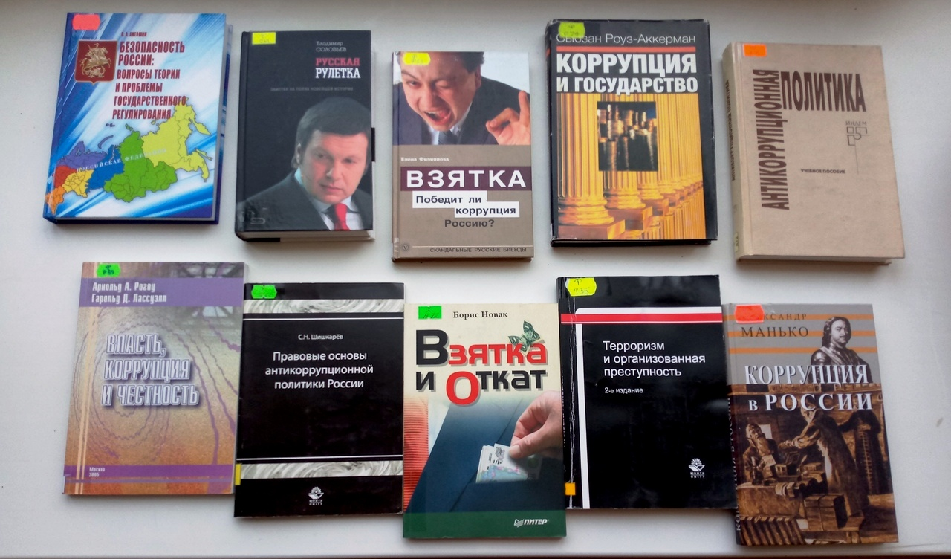

Slide 17
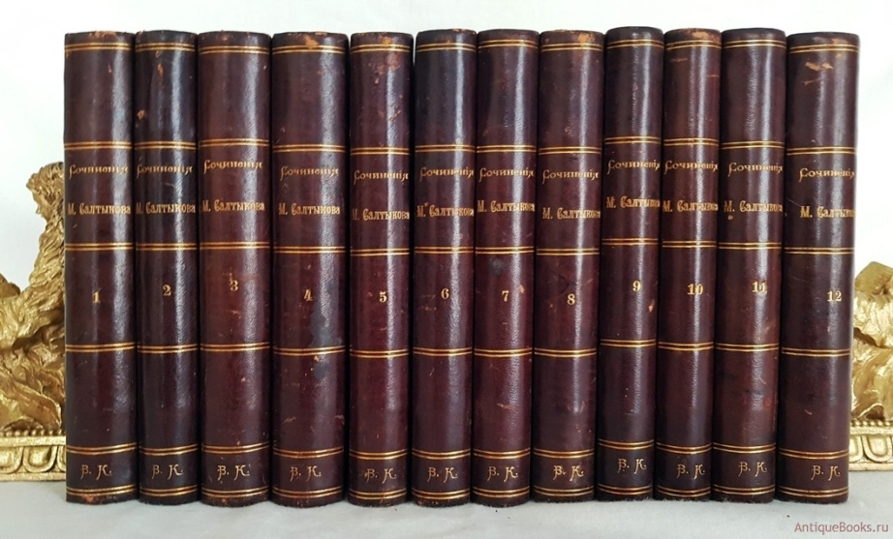
Художественная литература
«Повесть о Шемякином суде», XVII в.
Капнист В. И. «Ябеда»
Грибоедов А. С. «Горе от ума»
Пушкин А. С. «Дубровский»
Гоголь Н. В. «Ревизор»
Островский А. Н. «Доходное место», «Пучина»
Мамин-Сибиряк Д. Н. «Хлеб»
Салтыков-Щедрин М. Е. «Господа Головлевы», «Письма к тетеньке», «Сатиры в прозе…»
Кони Ф. А. «Петербургские квартиры»
Рыклин Г. Е. «Старый хрыч» и др. произведения
Ильф и Петров «Золотой теленок»
Зощенко М. «Слабая тара»
Платонов А. «Город Градов»
Жванецкий М. «Дефицит»

Slide 18

КИНОФИЛЬМЫ
«Ты — мне, я — тебе!» (1976) «Взятка. Из блокнота журналиста В. Цветкова» (1983)
«Коррупция» (1989) «Сувенир для прокурора» (1989)
«Удачи тебе, сыщик» (2003)
«Взятки гладки» (2008)
«Бабло» (2011)
«День дурака» (2014)
«Дурак» (2014)

